Slide 1
かわむらのコマを作ろう！

Slide 2
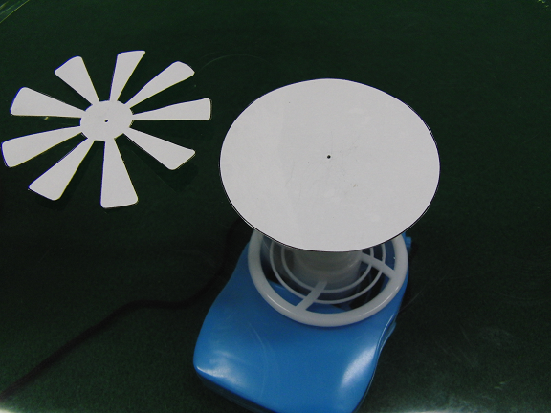
かわむらベーゴマで対戦だ！
手を触れることなく
ひとりでに回る不思議なコマ！！

Slide 3
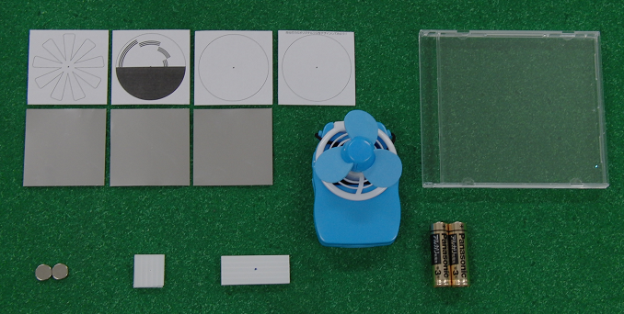
実験材料
いろいろな模様台紙４枚
アルミの板3枚
CDケース
せんぷうき
扇風機
乾電池2本
ネオジム
磁石2つ
板 大小１枚ずつ

Slide 4
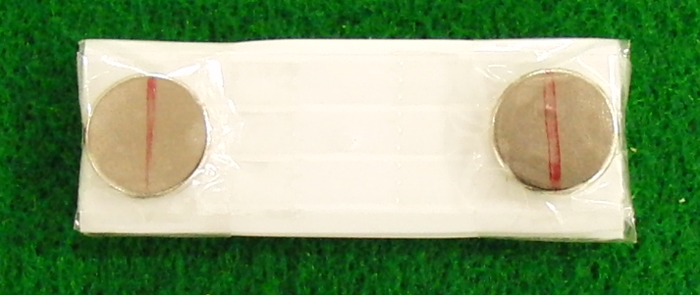
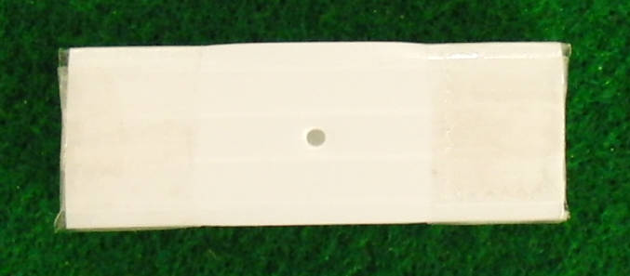
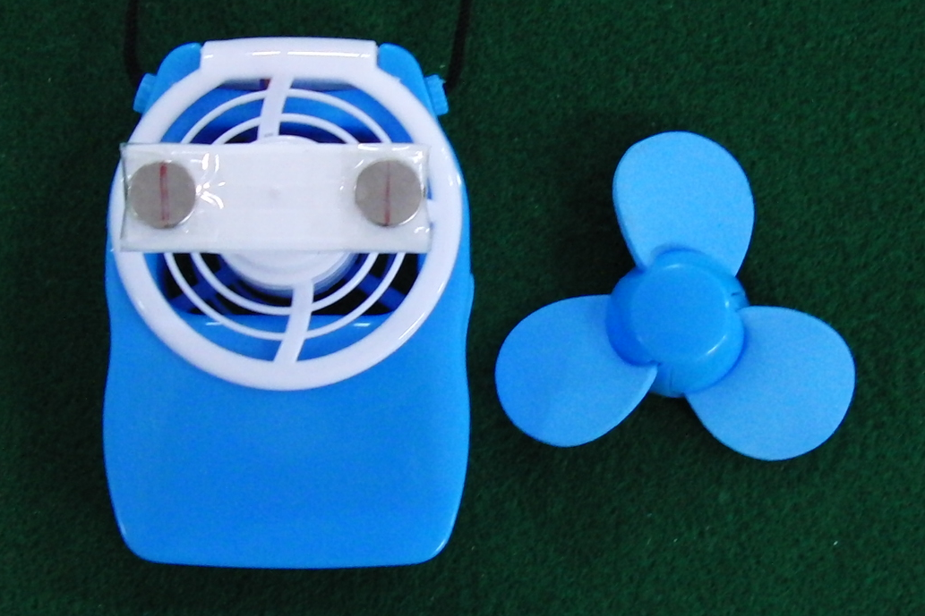
かわむらのコマの回転台を作ろう
① 磁石を貼りましょう
・同じ極を上に！！
・穴のあいてない方に貼りましょう
② 扇風機の羽を外して
磁石をのせたら完成！！
ゆるいときは軸に
両面テープを巻こう！
これだけで回る！？

Slide 5
磁石のつけ方
磁石
セロハンテープ
引きあう
磁石
プラスチック段ボール
間に一枚はさもう！
プラスチック段ボール
モーター
ゆるいときは
セロハンテープで
調節

Slide 6
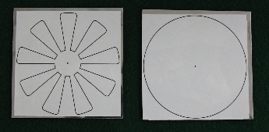
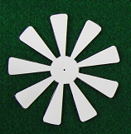
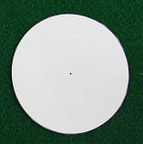
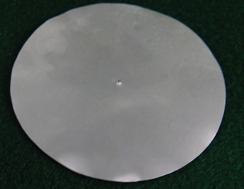
コマを組み立てよう
① 模様シールをアルミ板に貼ろう
② 形の通り切ろう
紙の方から
へこませよう
③ 真ん中をペンの先でへこませて完成！

Slide 7
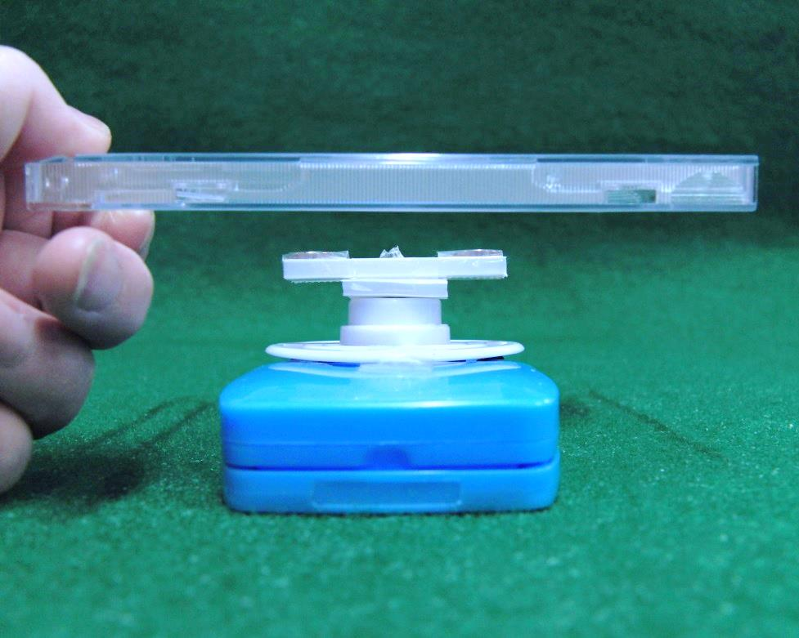
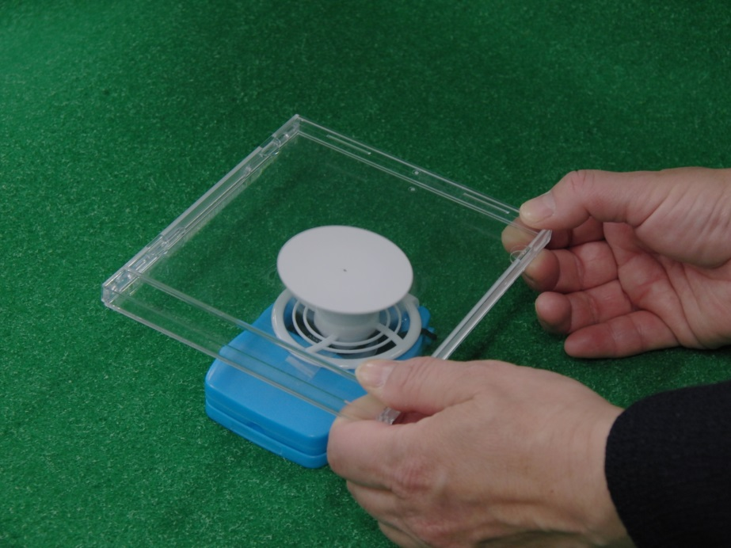
回してみよう！！
ふたの上にコマを置いて
下から回転装置を近付けよう！
なるべく近くに！
いろんな遊び
をしてみよう！

Slide 8
１．色が変わるベンハムのコマ！！
？
回すと・・・
白黒なのに・・・

Slide 9
２．色変わりコマ
・赤と青で，何色？
・赤と緑と青で，何色？
などなど
３．アニメーションを楽しもう！
・人が走っている図を，
連続して描いてそのアニメを楽しむ！
などなど

Slide 10
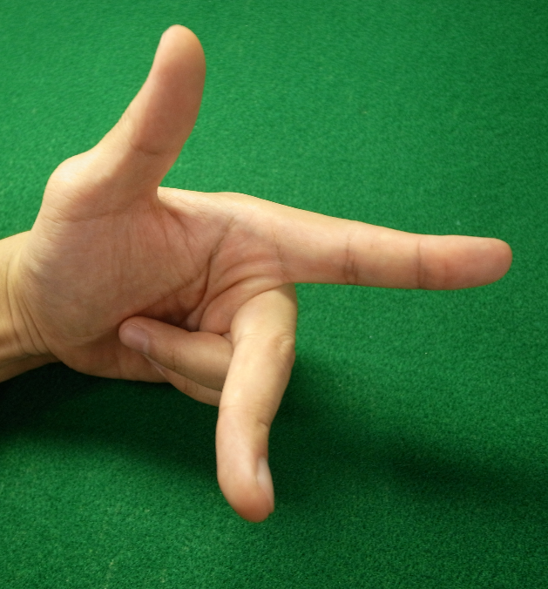
少しお勉強タイム・・・
コイルや輪っかの形に電流が
流れると磁石のように磁場が
発生する
磁場
電流
ネジをしめて
進む向きがＮ極
右ネジの法則
“フレミングの左手の法則”
力 F
磁場 B
電流が流れている物体に
磁石を近付けると
物体は力を受ける
電流 Ｉ

Slide 11
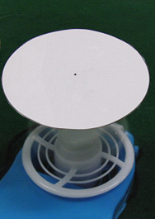
なぜ回るのだろう・・・？
電気を通す物質は
磁石から受ける影響が変わることを嫌う！
黒い点の下にＮ極が近付くと
①では大きく、②では小さくなる
この変化を食い止めるように
電磁誘導が起こり、
右ネジの法則から
うず電流というものができます。
磁場
①
②
力
電流
Ｎ
黒い点では電流の向きがそろって
磁石から磁場の影響を受けるので
力を受け、
磁石と同じ方向に回ります！

Slide 12
比べてみよう！
①
②
①と②はどっちがよく回る？？
答え・・・①
②では切っている部分で渦電流が途切れてしまう。
受ける力が小さくなるから回りにくくなるよ！

Slide 13
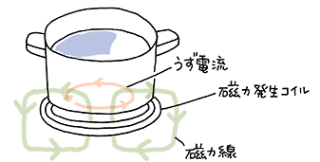
こんなところで使われているよ
この会場にもあるよ！
強力なコイルからできる
磁場を受けて
お鍋にうず電流が発生します
ＩＨ調理器
お鍋には電気を簡単に流れないようにする
電気抵抗というものがある。うず電流が無理やり
流れることで熱が出てくるんだ！
参考：パナソニックＨＰ（ＩＨ調理器って？）
http://pks.panasonic.co.jp/kyoushitsu/lab/lab09ih/l090102.html

Slide 14
これらの書籍には多くの、
家族で楽しめる実験が
多数紹介されています。
自由研究や理科の原理を学ぶのに最適です
右の本はおススメです！
家族みんなで、楽しく科学を学べる
内容となっています。
これらの本が皆さんのサイエンス魂を刺激するキッカケとなれば幸いです。
Notes:
14

